Slide 1
Úvod do MS Dynamics NAV (Transfery zboží)
Ing.J.Skorkovský,CSc.
MASARYK UNIVERSITY BRNO, Czech Republic
Faculty of economics and business administration
Department of corporate economy

Slide 2
Transfery zboží a skladové lokace
Benefity
Přímá kontrola nad transfery skladových položek: kde (lokace) máme co (skladové položky) v každém okamžiku
Odpovědnost pracovníků ve skladu (Vyskladnění - Pickers a Zaskladnění -Pullers)
Odpovědnost řidičů za přepravované zboží
Nastavení umožňuje sledování položek (dávek, šarží a dat expirací- bude specifikováno v kurzu PIS2)
Lepší výpočet přepravních časů vzhledem ke specifikaci příchozích a odchozích
manipulačních časů a času dodání v závislosti na nastavení služeb přepravního
agenta (spediční firmy)
Následná možnost přiřadit vytvořeným položkám zboží náklady za dopravu, což změní při následném prodeji jejich marži (marže se sníží)

Slide 3
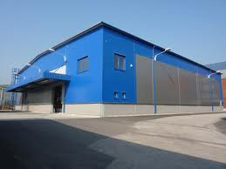
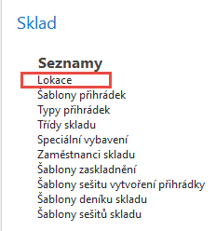
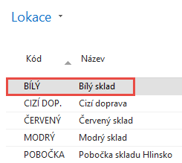
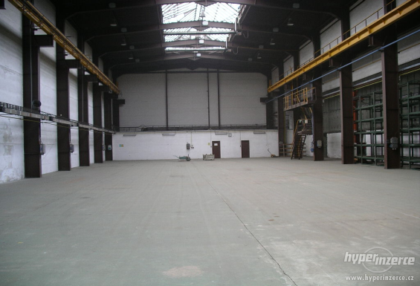
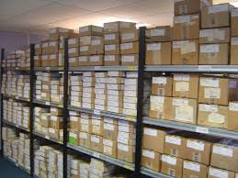
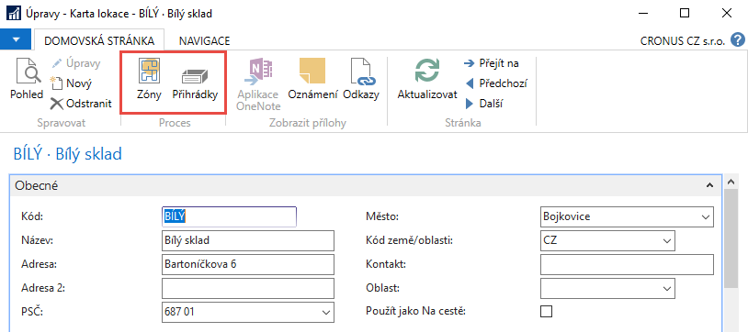
Skladové lokace a přihrádky
Hala skladu (lokace)
Skladová zóna
Viz přihrádky
na dalším
snímku
Přihrádka

Slide 4
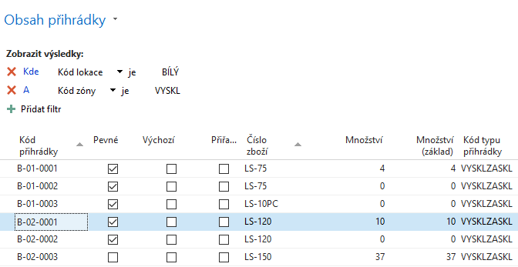
Skladová lokace Bílý a její přihrádky

Slide 5
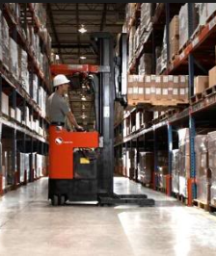
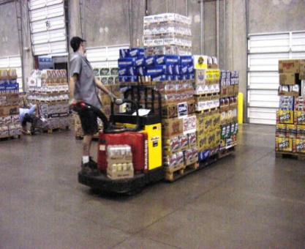
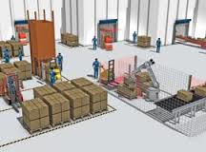
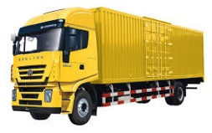
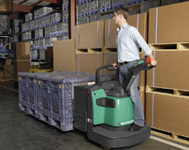
Hlavní skladové pohyby
Put-Away->naskladnění
Dodávka
Příjmová zóna
Doba zaskladnění (2D)
Doba vyskladnění (1D)
Picking ->Vyskladnění

Slide 6
Skladové lokace a jejich nastavení

Slide 7
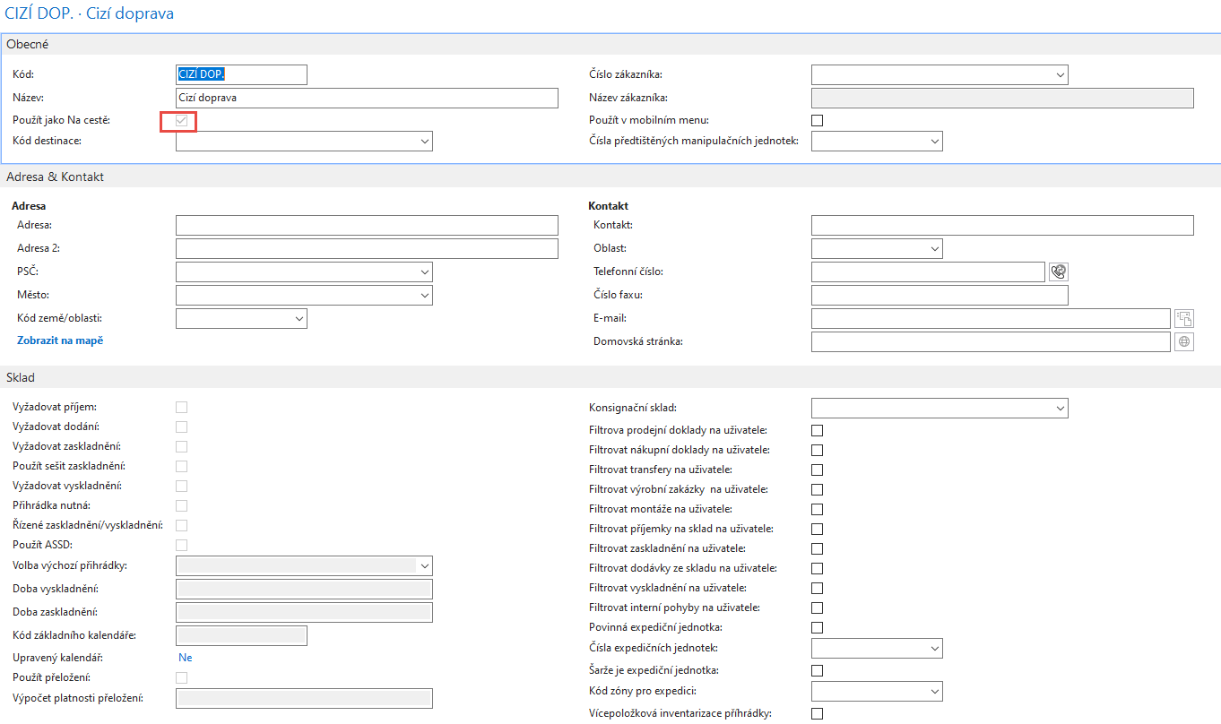
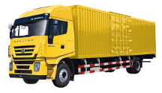
Skladové lokace a jejich nastavení

Slide 8
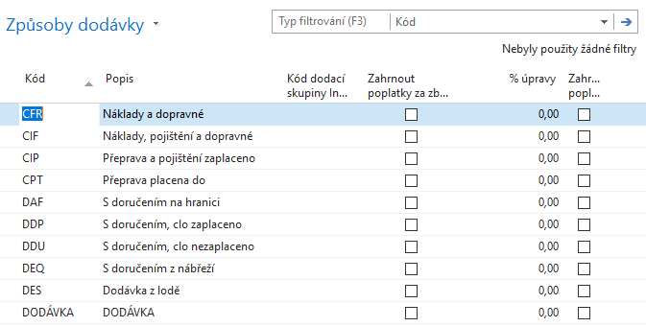
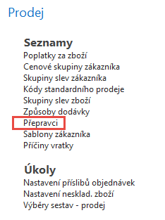
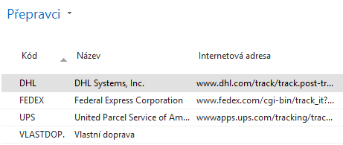
Metody dodávky
Nastavení prodeje

Slide 9
Metody dodávky
Ikona Služby přepravců

Slide 10
Přepravci a trasy transferu

Slide 11
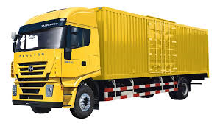
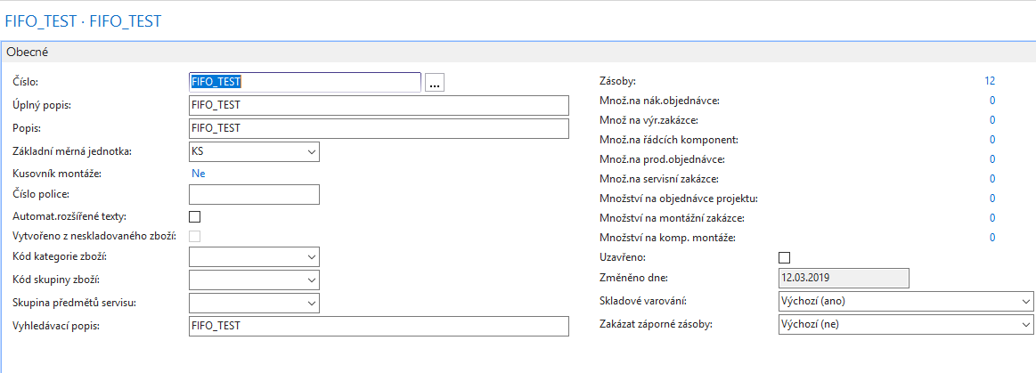
Objednávka transferu (přepravy)
Modrá
lokace
Červená
lokace

Slide 12
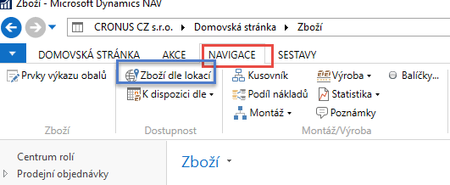
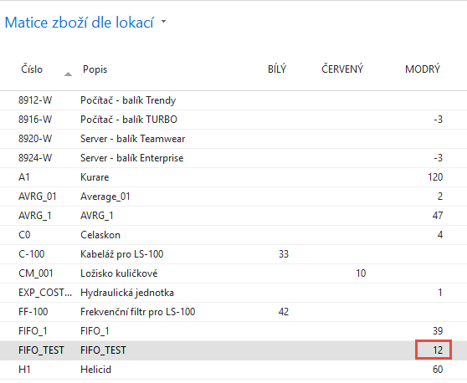
Zboží podle lokací

Slide 13
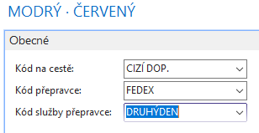
Nastavené časy na lokacích
Modrá
lokace
Červená
lokace
Z okna Trasy transferu ->1 den doprava

Slide 14
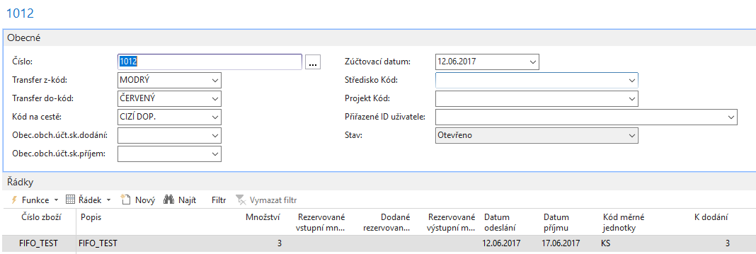
Objednávka transferu
Další den (1 D ) + Zaskladnění (3D) + Vyskladnění (1D) = 5D ->12.6+5D=17.6.

Slide 15
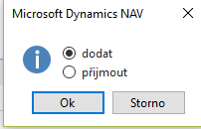
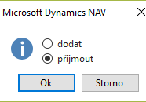
Zaúčtování (2x F9)
Položky zboží

Slide 16
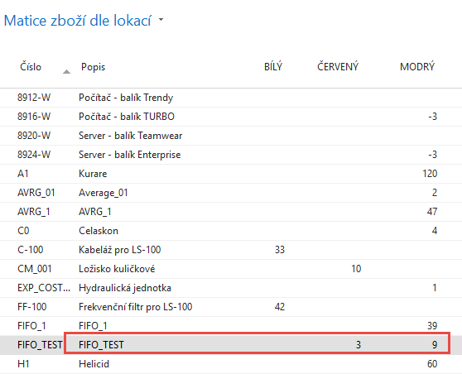
Matice dle lokací po transferu
Položky zboží

Slide 17
Děkuji za pozornost

